Slide 1
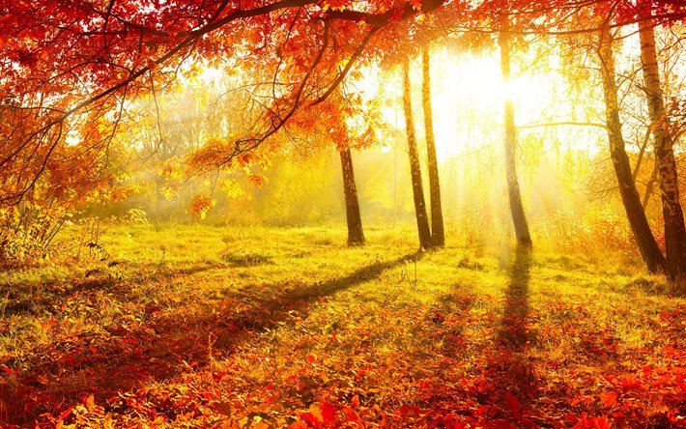
Тема:«Золотая Осень»
Выполнила: учитель-логопед Нечаева Е.В.

Slide 2
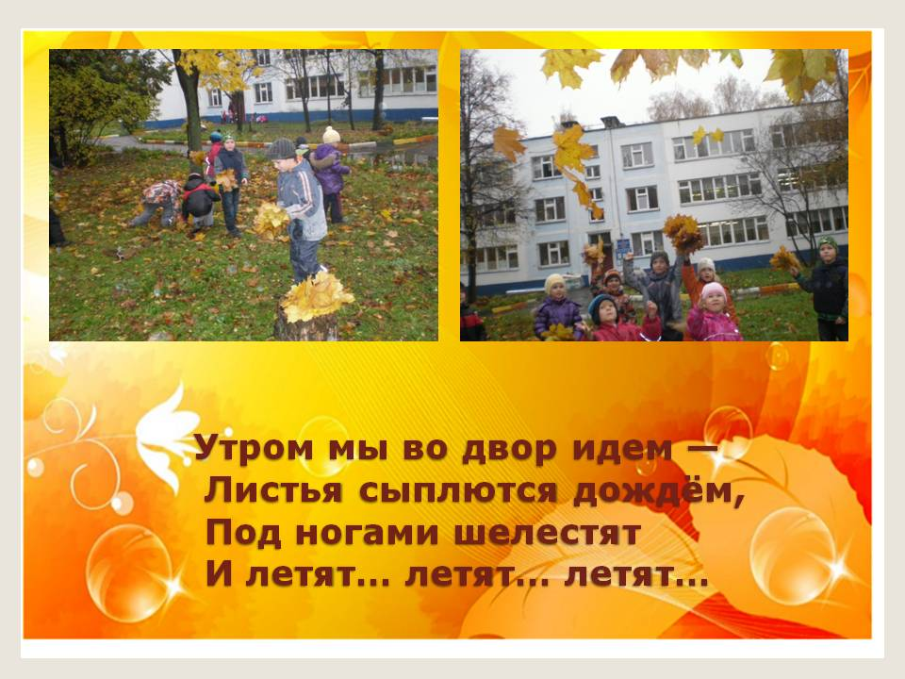

Slide 3

Дует, дует ветер,
Дует, задувает.
Желтые листочки
С дерева срывает.
Падают листочки
Прямо нам под ножки.
(И. Планида)

Slide 4


Slide 5
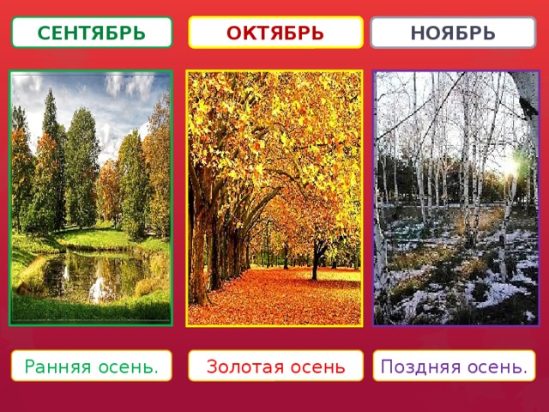

Slide 6


Slide 7
